Slide 2
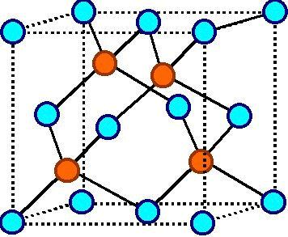
حل تمرین بلورشناسی
جلسه چهارم

Slide 3
حل تمرین بلورشناسی
جلسه چهارم
مقدمات بلورشناسی
1
قواعد بلورشناسی و تقارن ها
7
انواع بلورها
2
تصاویر استریوگرافیک 1
8
محاسبات بلورشناسی 1
3
تصاویر استریوگرافیک 2
9
شبکه های یونی
4
اشعه ایکس در بلورشناسی 1
10
مختصات بلورشناسی 1
5
اشعه ایکس در بلورشناسی 2
11
محاسبات بلورشناسی 2
6
مرور
12

Slide 4
حل تمرین بلورشناسی
جلسه چهارم
کلاس پلاس
ارائه صحیح
پروژه
شبکه های یونی
طراحی قالب
توزیع محتوا
تنظیم انیمیشن ها
تیم بندی
اعلان جزئیات اولیه
فضاهای بین نشین
نسبت شعاع ها
دگرشکل های کربن

Slide 5
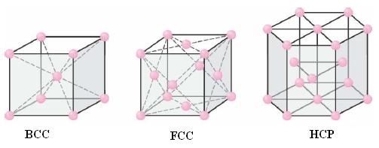
حل تمرین بلورشناسی
مرور
جلسه دوم
انواع بلورها
1

Slide 6
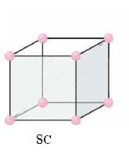
حل تمرین بلورشناسی
مرور
جلسه دوم
انواع بلورها
رابطه شعاع اتمی و واحد شبکه
ضریب چیدن اتمی
عدد همسایگی
تعداد اتمها در هر سلول واحد
a0 & Atomic radius Function
Atomic Packing Factor (APF)
Coordination Number
Atoms per Unit Cell (apc)
2

Slide 7
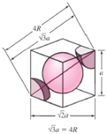
حل تمرین بلورشناسی
مرور
جلسه سوم
محاسبات بلورشناسی
محاسبات ماده بالک
محاسبه چگالی نظری
محاسبه ثابت شبکه
پیش بینی شبکه بلوری
تغییر حجم در استحاله های فازی
3

Slide 8
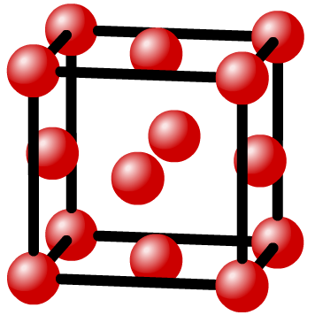
حل تمرین بلورشناسی
جلسه چهارم
شبکه های یونی
شبکه های یونی
4

Slide 9
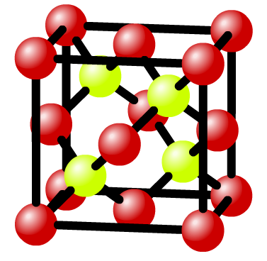
حل تمرین بلورشناسی
جلسه چهارم
شبکه های یونی
شبکه های یونی
5

Slide 10
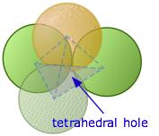
حل تمرین بلورشناسی
جلسه چهارم
شبکه های یونی
فضای تتراهدرال
فضاهای بی نشین
6

Slide 11
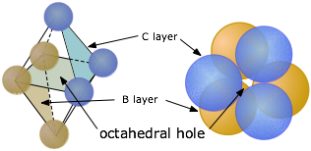
حل تمرین بلورشناسی
جلسه چهارم
شبکه های یونی
فضای اکتاهدرال
فضاهای بی نشین
7

Slide 12
حل تمرین بلورشناسی
جلسه چهارم
شبکه های یونی
یک آلیاژ دوتایی از آهن با شبکه مکعبی مرکز حجمی و نیتروژن ساخته ایم. اتمهای نیتروژن ¼ مکانهای تتراهدرال شبکه آهن را اشغال کرده اند. با توجه به جرمهای اتمی آهن و نیتروژن که برابر با 56 و 14 گرم بر مول می باشند درصد اتمی و وزنی نیتروژن را درآلیاژ محاسبه کنید.
محاسبات بین نشینی
فضاهای بی نشین
8

Slide 13
حل تمرین بلورشناسی
جلسه چهارم
شبکه های یونی
یک آلیاژ دوتایی از آهن با شبکه مکعبی مرکز سطحی و کروم ساخته ایم. اتمهای نیتروژن از هر 25 سلول واحد 2 مکان تتراهدرال شبکه آهن را اشغال کرده اند. با توجه به جرمهای اتمی آهن و کروم که برابر با 56 و 52 گرم بر مول می باشند درصد اتمی و وزنی کروم را درآلیاژ محاسبه کنید.
محاسبات بین نشینی
فضاهای بی نشین
9

Slide 14
حل تمرین بلورشناسی
جلسه چهارم
پروژه
E
جزئیات اولیه
مختصات اتمها
عناصر دارای شبکه
شبیه ساز بلور
شبکه های براوه
10

Slide 15
حل تمرین بلورشناسی
جلسه چهارم
پروژه
E
جزئیات اولیه
فضاهای بین نشین
apc
محاسبه ضریب چیدن اتمی
رابطه شعاع و ثابت شبکه
شبکه های مهم
عدد همسایگی
11

Slide 16
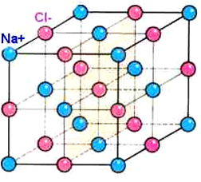
حل تمرین بلورشناسی
جلسه چهارم
پروژه
E
جزئیات اولیه
ترکیب
تصویر
ساختار
عدد همسایگی
شبکه های یونی
12

Slide 17
حل تمرین بلورشناسی
جلسه چهارم
پروژه
E
تیم بندی
13

Slide 18
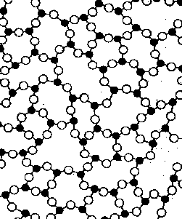
حل تمرین بلورشناسی
جلسه چهارم
نگاه به گذشته
چهار جلسه اول
ارائه صحیح
جستجوی علمی
جلسه چهارم
جلسه سوم
جلسه دوم
جلسه اول
14

Slide 19
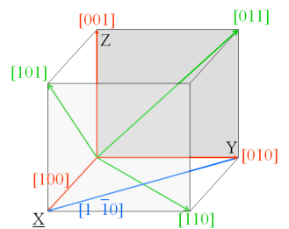
حل تمرین بلورشناسی
جلسه پنجم
کلاس پلاس
طرح کریستال
مختصات بلورشناسی
گروه بندی
برنامه ریزی
اشکالات اجرا
محورهای بلورشناسی
نام گذاری میلر
جهات بلورشناسی

Slide 20
حل تمرین بلورشناسی
جلسه چهارم
نکته ها
کار با فایل های xyz
شبیه سازی بلورها
15

Slide 21
کلاس پلاس
حل تمرین بلورشناسی
جلسه چهارم
ارائه صحیح
طراحی قالب
کلاس پلاس
16

Slide 22
کلاس پلاس
حل تمرین بلورشناسی
جلسه چهارم
ارائه صحیح
رنگ بندی مناسب
کلاس پلاس
طراحی قالب
17

Slide 23
کلاس پلاس
حل تمرین بلورشناسی
جلسه چهارم
ارائه صحیح
کلاس پلاس
طراحی قالب
طراحی قالب
توزیع محتوا
تنظیم انیمیشن ها
ایجاد فهرست
18

Slide 24
کلاس پلاس
حل تمرین بلورشناسی
جلسه چهارم
ارائه صحیح
فونت مناسب و شکیل
فونت مناسب و شکیل
فونت مناسب و شکیل
فونت مناسب و شکیل
اینها نیست.
کلاس پلاس
طراحی قالب
19

Slide 25
کلاس پلاس
حل تمرین بلورشناسی
جلسه چهارم
ارائه صحیح
یکی از مهمترین نکات برای داشتن یک ارائه ی حرفه ای آماده کردن یک پاورپوینت خوب است و اصلی ترین نشانه یک پاورپوینت خوب توزیع مناسب محتوا در آن است. توزیع مناسب محتوا یعنی آن که متون پاورپوینت خلاصه ای از مطالب ارائه شده باشد. حجم زیاد مطالب در یک صفحه از پاورپوینت که شما در حال صحبت کردن درباره آن هستید خواننده را مجبور به انتخاب یکی از دو گزینه گوش دادن به صحبت های شما و یا خواندن مطالب پاورپوینتتان می کند. امری که عملا کارایی پاورپوینت را به شدت پایین خواهد آورد. میتوان گفت نقش متون در ارائه ها یادآوری مطالب برای ارائه دهنده و تثبیت کننده آنها برای خواننده است. یکی دیگر از معایب استفاده از متون به مقدار زیاد در پاورپوینت تشویق شدن شما به از روخوانی پاورپوینت است که برای یک جلسه ارائه یک فاجعه کامل محسوب می شود. و این به زبان ساده تر یعنی:
بجای اینکه این متن سرکاری رو بخونی به حرفای من گوش کن. من که گل لقد نمی کنم!
توزیع محتوا
کلاس پلاس
20

Slide 26
کلاس پلاس
حل تمرین بلورشناسی
جلسه چهارم
ارائه صحیح
رعایت تعادل
کلاس پلاس
تنظیم انیمیشن ها
زیبا
خیلی خوشحال
شکیل
خیلی سریع
ساده
خیلی خسته
21

Slide 27
و بی نگاه تو نتوانم رفت ...
حل تمرین بلورشناسی
جلسه چهارم
الهی! دانایی ده که از راه نیفتیم و بینایی ده که در چاه نیفتیم.

